Slide 1
MLC5-9材料车
Kuangan001

Slide 2
目 录
01
CONTENTS
MLC5-9材料车介绍
02
MLC5-9所代表的含义如下
03
MLC5-9材料车技术参数
04
MLC5-9材料车运转及维修注意事项

Slide 3
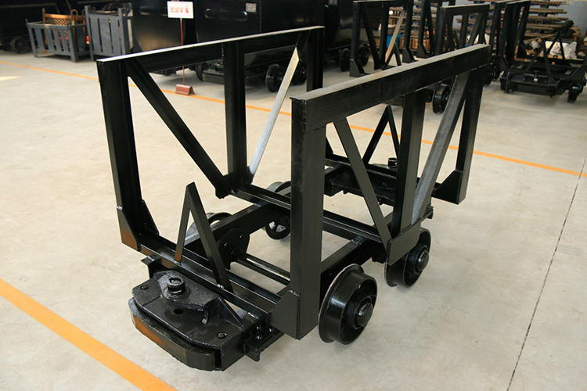

Slide 4



MLC5-9材料车介绍
MLC5-9材料车又叫运料车，适用于地下开采的矿山，沿地下巷道及地表工业场地运输支护材料及其他材料。肆零零捌捌陆零伍叁柒，MLC5-9材料车（简称材料车）系煤矿地面和井下巷道窄轨铁路运输坑木、支架或其他材料的车辆。

Slide 5
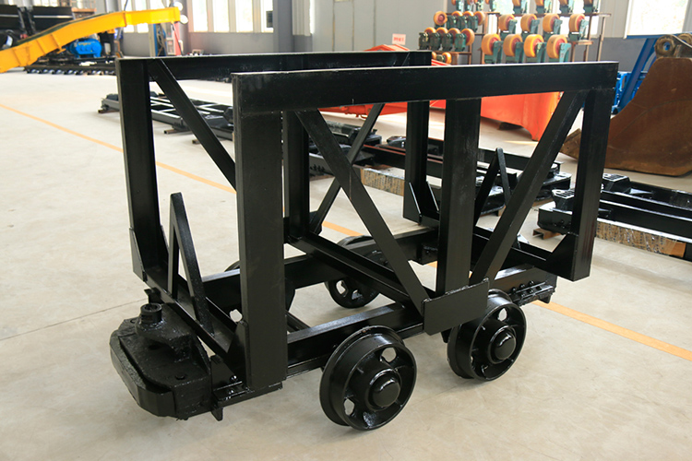
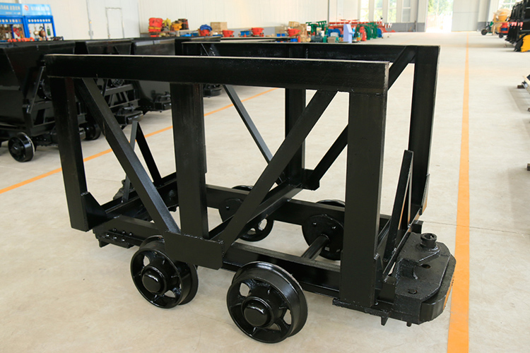
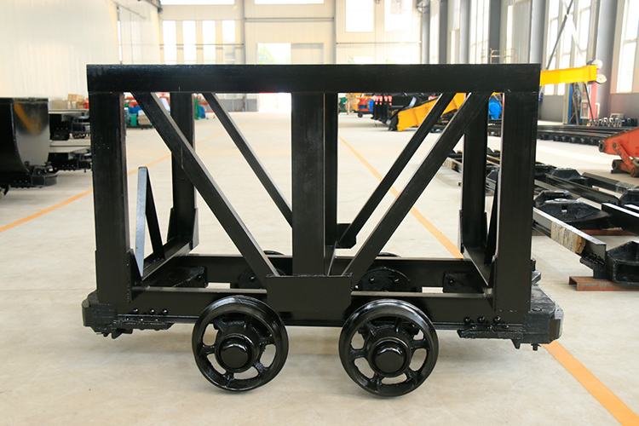
MLC5-9材料车

Slide 6
MLC5-9所代表的含义如下
L -表示材料
含义
5-表示矿车载重 吨
M -表示煤矿用车
9 –表示轨距900mm
C -表示煤矿用车

Slide 7

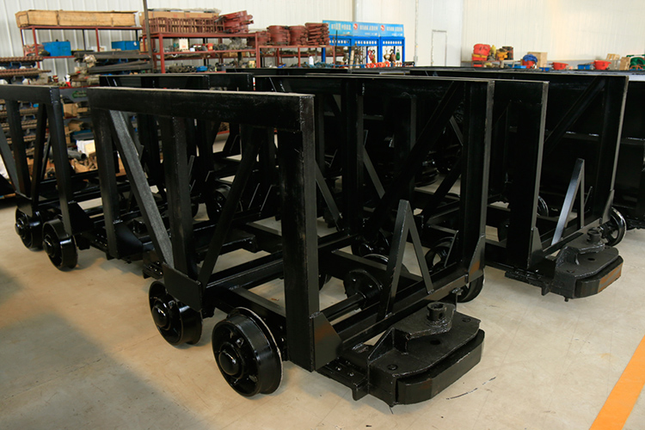
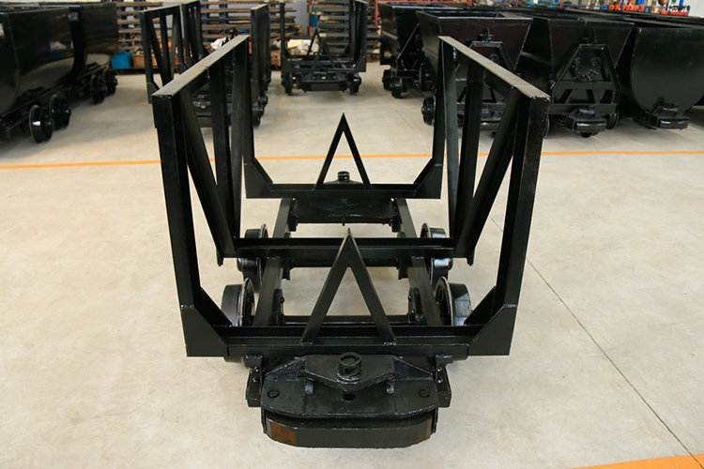
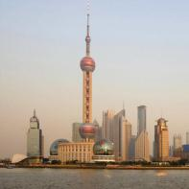
MLC5-9材料车

Slide 8
MLC5-9材料车技术参数
车容积：5m3
载重：5T
轨距：900mm
车轴距：1100mm
S
W
车轮直径：350mm
牵引高度：320mm
外形尺寸：3450*1320*1300mm
O
T

Slide 9
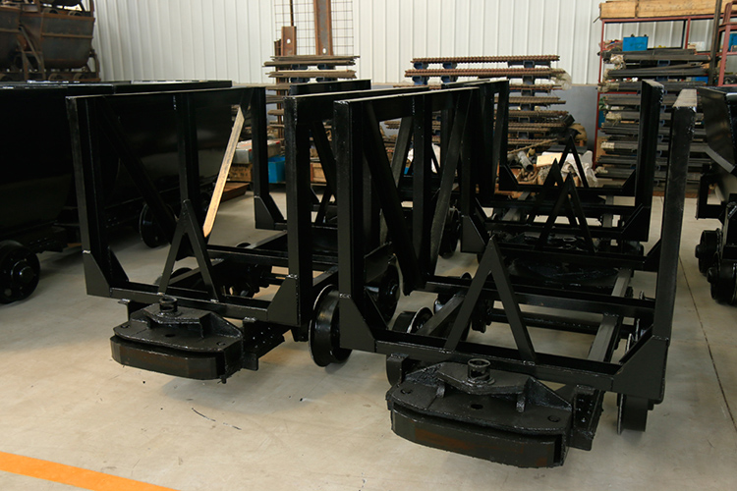
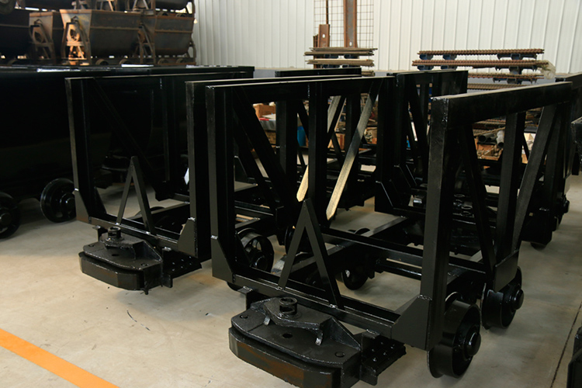
MLC5-9材料车

Slide 10


MLC5-9材料车运转及维修注意事项
注意事项
1）承受牵引力的链环，销轴磨损量不得超过原尺寸的15%，链环插销弯取值不得超过直径的10%。
2）铸钢碰头不得出现裂纹，缓冲弹簧不得断裂或出现变形。
3）材料车运行应平稳，同一轮对两轮踏面直径差不得大于2mm；同一材料车的四个主轮在平道上有一个车轮不接触轨面时，其间隙不得大于2 mm，否则是立即停止运行，进行修理或调整。
4）车轮不得出现裂纹，山东矿安机电有限公司，轮缘磨损余厚不小于13mm，踏面余厚不小于7mm。
5）车轮应每两周注油一次，注油时新油必需把旧油顶出。
6）转向装置灵活可靠，应在水平和垂直两个方向转动灵活。

Slide 11
PPT模板下载：www.1ppt.com/moban/ 行业PPT模板：www.1ppt.com/hangye/
节日PPT模板：www.1ppt.com/jieri/ PPT素材下载：www.1ppt.com/sucai/
PPT背景图片：www.1ppt.com/beijing/ PPT图表下载：www.1ppt.com/tubiao/
优秀PPT下载：www.1ppt.com/xiazai/ PPT教程： www.1ppt.com/powerpoint/
Word教程： www.1ppt.com/word/ Excel教程：www.1ppt.com/excel/
资料下载：www.1ppt.com/ziliao/ PPT课件下载：www.1ppt.com/kejian/
范文下载：www.1ppt.com/fanwen/ 试卷下载：www.1ppt.com/shiti/
教案下载：www.1ppt.com/jiaoan/ PPT论坛：www.1ppt.cn
THANK YOU

